Slide 1








Slide 2


Slide 3










Slide 4


Slide 5
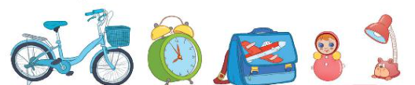
1. Quan sát một đồ vật trong tranh, ghi lại những điều đã quan sát được về đặc điểm của đồ vật.
b. Đặc điểm về hình dáng, kích thước
a. Đặc điểm về màu sắc
Tên đồ vật
c. Đặc điểm về hoạt động, công dụng

Slide 6


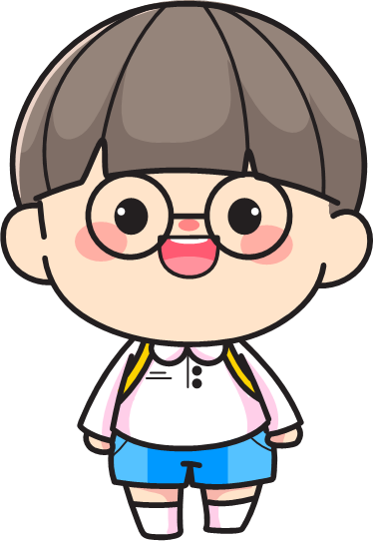
Notes:
SẮM VAI

Slide 7
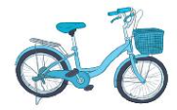
Màu sắc: Xanh da trời
Đặc điểm hình dạng, kích thước: Cao ngang người, gồm tay lái, yên xe, bàn đạp, giỏ xe, bánh xe
Đặc điểm về hoạt động, công dụng: Giúp em di chuyển nhanh chóng hơn

Slide 8

Màu sắc: Xanh lá cây, vàng, đỏ
Đặc điểm hình dạng, kích thước: Hình tròn, phía trên có 2 chiếc chuông, có 2 chiếc chân nhỏ, có 3 chiếc kim
Đặc điểm về hoạt động, công dụng: Chỉ giờ, báo thức

Slide 9

Màu sắc: Xanh da trời, đỏ
Đặc điểm hình dạng, kích thước: Hình chữ nhật, có 2 quai để đeo
Đặc điểm về hoạt động, công dụng: Đựng sách vở và các đồ dùng học tập khác

Slide 10

Màu sắc: Đỏ cam
Đặc điểm hình dạng, kích thước: Gồm các hình tròn to nhỏ gắn với nhau
Đặc điểm về hoạt động, công dụng: Làm đồ chơi cho trẻ em

Slide 11

Màu sắc: Đỏ trắng
Đặc điểm hình dạng, kích thước: Gồm đầu và thân đèn, thân đèn hình chú chuột ngộ nghĩnh
Đặc điểm về hoạt động, công dụng: Chiếu sáng mỗi khi học bài

Slide 12
2. Quan sát một đồ vật có trong nhà hoặc trong lớp. Viết 3 – 4 câu tả đồ vật đó.
Gợi ý:
- Viết câu tả màu sắc
M: Chiếc cặp sách màu xanh da trời trông thật mát mắt.
- Viết câu tả hình dáng, kích thước
M: Quai cặp to bản, hơi cong cong để khi xách không bị đau tay.
- Viết câu tả hoạt động, công dụng
M: Mỗi khi đóng, mở nắp cặp, tiếng “tách tách” của ổ khóa nghe thật vui tai.

Slide 13


Đặc điểm về hình dáng, kích thước
Đặc điểm về màu sắc
SƠ ĐỒ TƯ DUY
Tả đồ vật
…..
Đỏ
…
to
Xanh
bé
Đặc điểm về hoạt động, công dụng
Đựng sách vở

Slide 14
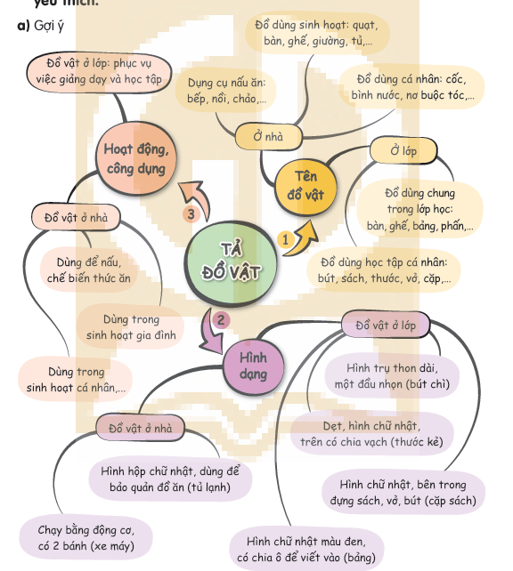

Slide 15
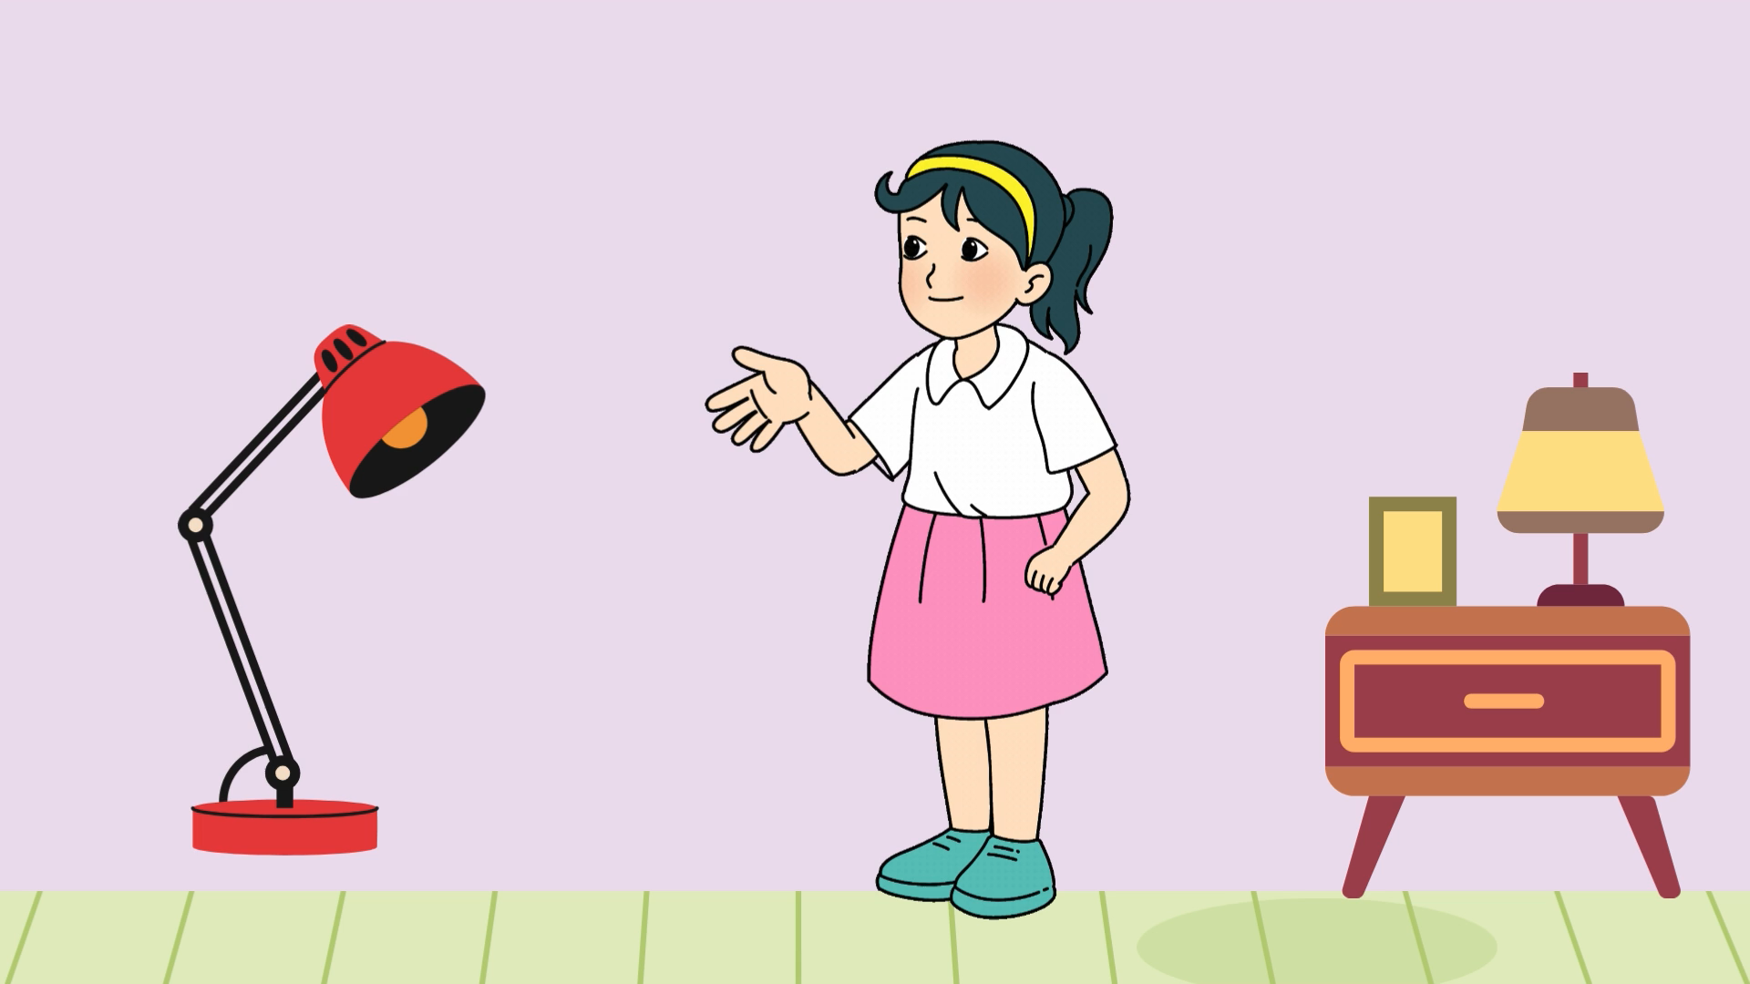

Slide 16

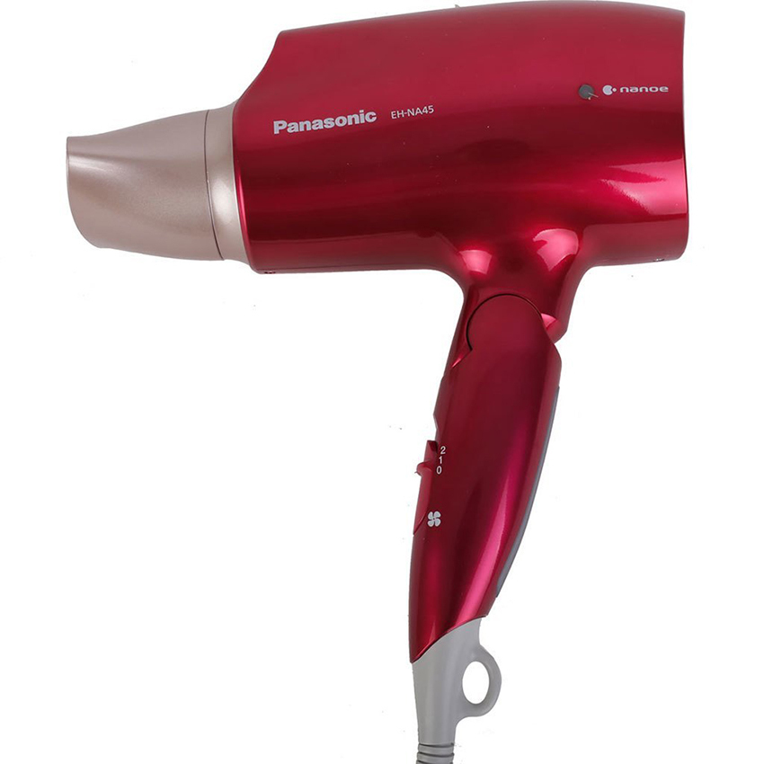
Nhà em có một chiếc máy sấy tóc Panasonic màu đỏ mận rất xinh. Đó là đồ dùng mà em và mẹ cùng đi siêu thị mua tháng trước. Nhờ có máy sấy tóc, em luôn được mẹ sấy khô tóc mỗi khi gội đầu xong rất nhanh chóng và ấm áp. Mẹ em còn tạo được rất nhiều kiểu tóc đẹp với chiếc máy sấy này. Vì vậy em rất yêu thích nó.

Slide 17
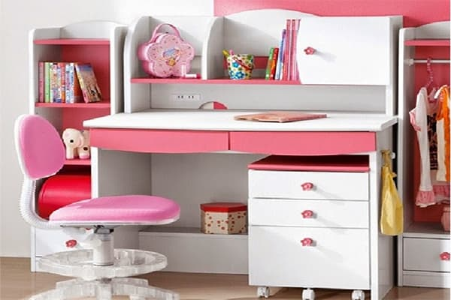
Chiếc bàn học của em là phần thưởng được bố mẹ tặng nhân dịp sinh nhật vừa qua của em. Chiếc bàn có hình chữ nhật, được làm bằng nhựa cứng và có in hình những công chúa Disney mà em rất yêu thích. Phía bên phải bàn có 2 ngăn tủ để em đựng sách vở và đồ dùng học tập rất gọn gàng. Nhờ có chiếc bàn xinh đẹp, mỗi lần ngồi học bài, em lại có hứng thú và chăm chỉ hơn.

Slide 18





Trao đổi bài viết
Bài viết có nhiều câu văn hay
(dùng từ hay)
Bài viết có sáng tạo
(thêm ý mới)
Bài viết đã đúng yêu cầu

Slide 19






Slide 20




Tìm đọc câu chuyện, bài văn, bài thơ, … về người thân trong gia đình

Slide 21
Bà em
Bà là kho cổ tích
Kể mãi mà không vơi
Chuyện thần tiên trên trời
Chuyện cỏ hoa dưới đất.
Con ong chăm làm mật
Con kiến khéo tha mồi
Đàn bướm mải rong chơi
Ve sầu tài tấu nhạc.
Có chuyện chú mèo nhác
Chẳng rửa mặt bao giờ
Chuyện chú gà làm thơ
Cứ gật gù “thích thích”.
Bay vào miền cổ tích
Em níu chặt tay bà
Bầu trời rộng bao la
Bà cho em đôi cánh.
(Ninh Đức Hậu)

Slide 22


Slide 23
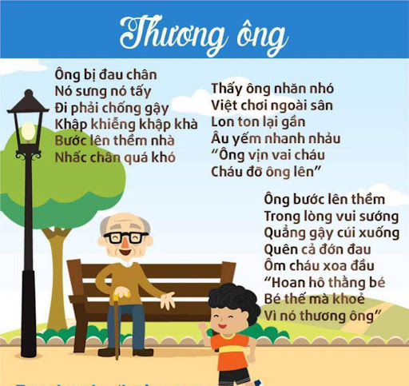

Slide 24









Slide 25
LỜI CẢM ƠN
Chân thành cảm ơn quý thầy cô đã sử dụng tài liệu. Mong quý thầy cô sử dụng tài liệu nội bộ và không chia sẻ đi các trang mạng xã hội nhé!
Mong rằng tài liệu này sẽ giúp quý thầy cô gặt hái được nhiều thành công trong sự nghiệp trồng người.
Trong quá trình soạn bài có lỗi nào mong quý thầy cô phản hồi lại Zalo hoặc FB giúp em.
Zalo duy nhất của em: 0972.115.126 (Hương Thảo). Các nick khác ngoài nick này đều là giả mạo.
Facebook: https://www.facebook.com/huongthaoGADT

